Slide 1
网站变更监控自动报告
澎湃新闻-首页
2026-04-20 19:41:17

Slide 2
分析结论
1. **近期活跃度较低**：过去7天仅记录到1次数据更新（5条变更），整体更新频率较为平缓，近期内容变动较少。
2. **热点话题集中**：近30天最受关注的记录为“习近平同沙特王储兼首相穆罕默德通电话”（累计4次变更），显示政治外交类内容近期占据主要关注度。
3. **总变更量有限**：截至目前，所有记录累计变更次数为5次，整体数据变动规模较小，系统或内容处于相对稳定的阶段。

Slide 3
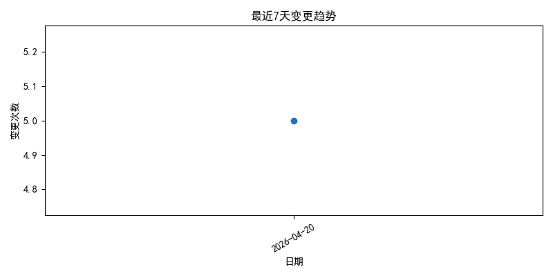
source_26_20260420_194114_trend.png

Slide 4

source_26_20260420_194114_cumulative.png

Slide 5
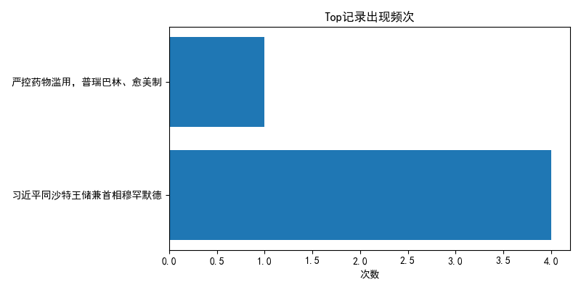
source_26_20260420_194114_top.png

